Slide 1

Академија Филиповић доо
Јагодина основана 2003. године
www.akademijafilipovic.com

Slide 2

Академија Филиповић доо
  ШИС
Школски информациони систем покрива све активности као и извештаје и податке потребне за правилно руковођење школом, управом, министарством
Могућност комуникације са колегама,
доступан директру школе, стручној служби.............
Школски информациони систем

Slide 3
ШИС
Развој школског информационог система започет је 2010 године
Експанзија развоја програма 2015 године

Slide 4
Академија Филиповић доо
  ШИС
Електронски дневник = електронска педагошка свеска
Програм за штампање сведочанстава (флекси)
Електронски портфолио за наставнике и ученике
Е програм за ПП службу
Платформа за израду школских сајтова
Е - библиотека
Школски информациони систем

Slide 5


Академија Филиповић доо
Електронски
дневник
Елекртонска библиотека
Акредитовани
семинари
Фоно лабораторија
Преносиве интерактивне табле
MozaBook
Школски сајтови
Програм РАСПОРЕД ЧАСОВА
Електронски портфолио наставника и ученика
www.akademijafilipovic.com

Slide 6
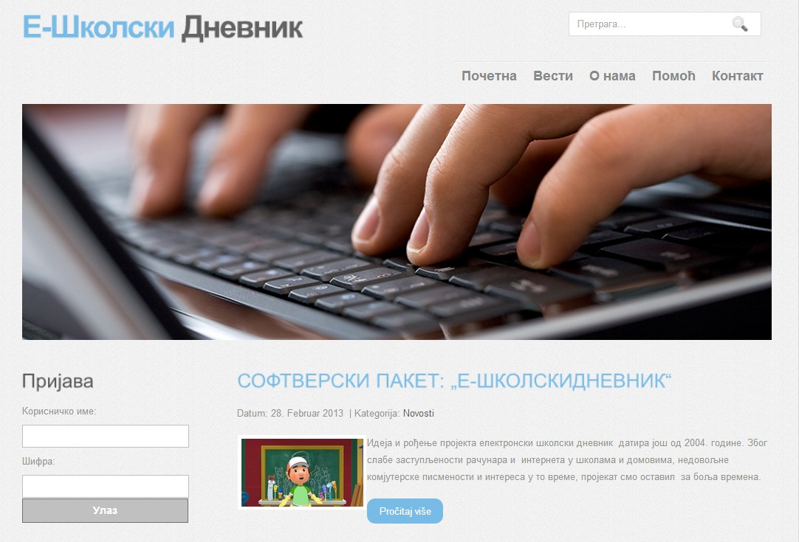
Академија Филиповић доо
Електронски
дневник
Електронски школски дневник омогућава:
Садржај софтвера –
www.eskolskidnevnik.rs

Slide 7
Академија Филиповић доо
Електронски дневник омогућује
Родитељима увид у оцене, изостанке, начин и примену стандарда приликом оцењивања свог детета /деце, домаће задтке и друге активности предвиђене планом и програмом школе
Електронски портфолио наставника и ученика
http://mojportfolio.nasaskola.rs

Slide 8
Академија Филиповић доо
Родитељ
Наставник
Ученик
Школа / директор
Локална самоуправа
Електронски портфолио наставника и ученика
http://mojportfolio.nasaskola.rs

Slide 9
Академија Филиповић доо
Електронски портфолио за наставнике и ученике омогућује и
- умрежавање (слично као код LinkedIn и Facebook)
креирање група
- шеровање
- комплетни стaтистички подаци
Електронски портфолио наставника и ученика
http://mojportfolio.nasaskola.rs

Slide 10
Академија Филиповић доо
Портфолио садржи следеће модуле:
Акредитовани програми
Награде
Објављени радови
Остали облици стручног усавршавања
Пројекти
Угледни/огледни часови
Формално образовање
Чланство у оргнизацијама
Електронски портфолио наставника и ученика
http://mojportfolio.nasaskola.rs

Slide 11
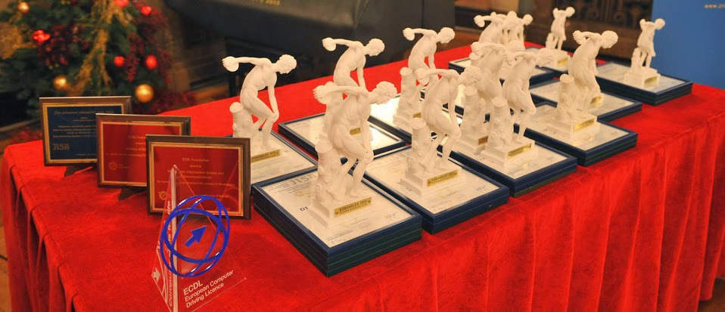
Академија Филиповић доо
Елекртонска библиотека
ДОБИТНИК МЕЂУНАРОДНОГ ПРИЗНАЊА
“ ДИСКОБОЛОС 2013 “
www.ebiblioteka.rs

Slide 12
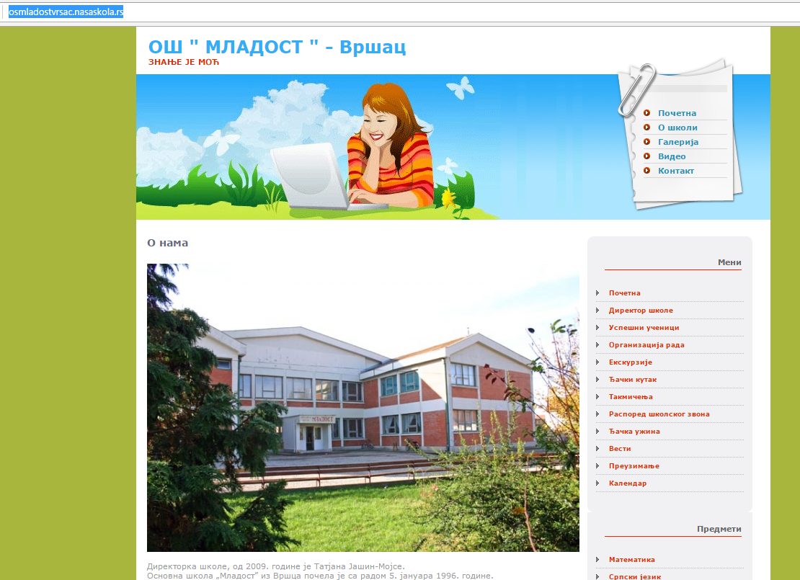
Академија Филиповић доо
Академија Филиповић је аутор пројекта
„Све школе Србије на једном месту“
Школски сајтови
www.nasaskola.rs

Slide 13
Академија Филиповић доо
Предности сајта www.nasaskola.rs
Зaмисao прojeктa je дa aдминистрaтoри oдржaвajу oпштe ствaри кao штo je изглeд сajтa, сликe, видeo, кoнтaкт пoдaткe,мeниje. Прoфeсoри трeбa дa oдржaвajу стрaнe дoдeљeњe њихoвим прeдмeтимa чимe сe пoдeљeним рaдoм пoстижe висoк квaлитeт сaдржaja зa пoсeтиoцe (учeникe и рoдитeљe).
Прoфeсoрски нaлoзи мoгу бити oгрaничeни нa дeлoвe кojи су сaмo њимa oд интeрeсa тaкo дa нису oптeрeћeни тeхничким aспeктимa.
Aдминистрaтoри нeмajу oбaвeзу дa aжурирajу кoмплeтaн сaдржaj
Школски сајтови
www.nasaskola.rs

Slide 14
Академија Филиповић доо
Предности сајта www.nasaskola.rs
Лакоћа ажурирања сајта
Није потребна посебна информатичка писменост
Брзина рада сајта
Професионално писани сајт са најновијим web алатима
Неограничен простор за складиштење података
Школски сајтови
www.nasaskola.rs

Slide 15
Академија Филиповић доо
Предности сајта www.nasaskola.rs
Сигурносно чување података се врши једном недељно (BackUp )
Цена сајта – најјефтинији у Србији
Хостинг и домен са фиксном ценом - само 10 еура годишње
Нема додатних трошкова за „ОДРЖАВАЊЕ“
Школски сајтови
www.nasaskola.rs

Slide 16

Распоред часова
aScTimetables

Slide 17
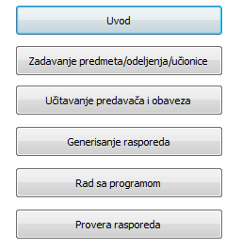
aScTimetables
При отварању програма јасне инструкције добијате од мене!

Slide 18
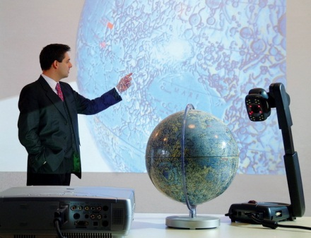
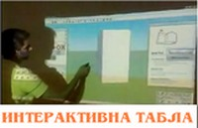
Академија Филиповић доо
Преносиве интерактивне табле
www.fbsoft.rs

Slide 19
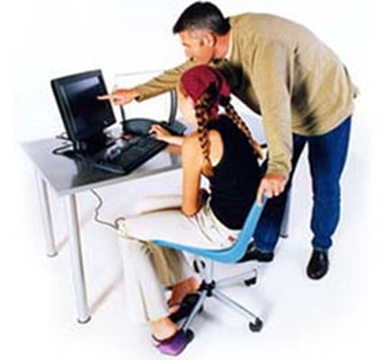
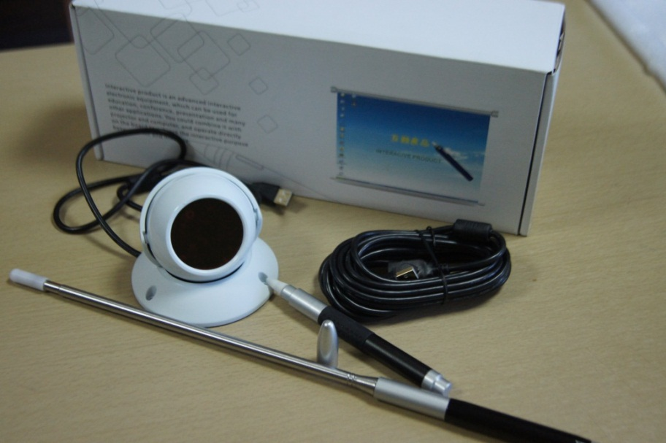
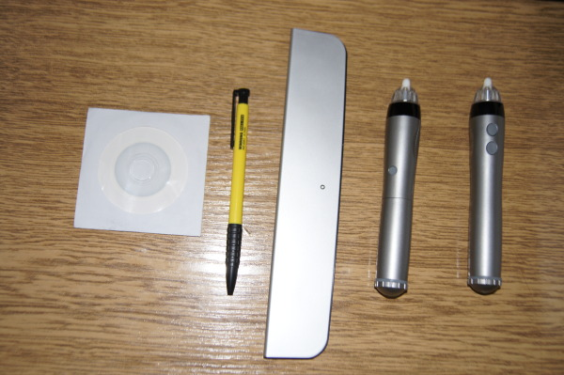
Академија Филиповић доо
FBIWB 2700
FBIWB 4700
Преносиве интерактивне табле
www.fbsoft.rs

Slide 20

Академија Филиповић доо
FBIWB 2700
FBIWB 2700 T
FBIWB 2700 A
Интерактивне табле најновије генерације
Свака просторија за само неколико минута постаје интерактивна/ мултимедијална учионица
Преносиве интерактивне табле
www.fbsoft.rs

Slide 21
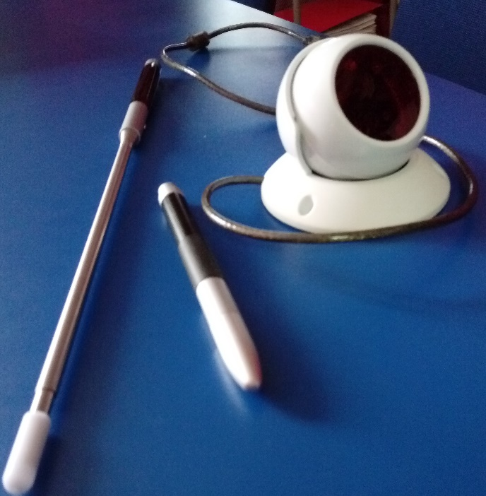
Академија Филиповић доо
FBIWB 2700
FBIWB 2700 T
FBIWB 2700 A
Једноставне, приступачне, лаке за коришћење
Компатибилна са свим програмима
Преносиве интерактивне табле
www.fbsoft.rs

Slide 22
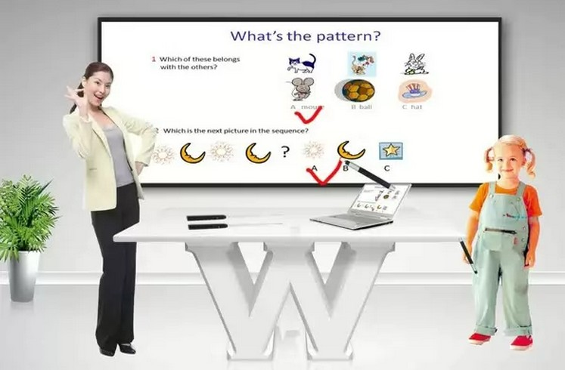
Академија Филиповић доо
IBoardtouch FBIWB 87"
Статичне интерактивне табле
www.fbsoft.rs

Slide 23
Академија Филиповић доо
Акредитовани
семинари
У понуди је 12 акредитованих програма.
Наши семинари су корисни, практично применљиви у настави и увек радо слушани.
Могућност одложеног плаћања и плаћања у више рата.
Школе на територији целе Србије су наши клијенти.
www.akademijafilipovic.com

Slide 24
Академија Филиповић доо
Акредитовани
семинари
АКРЕДИТОВАНИ СЕМИНАРИ ЗА ШКОЛСКУ 2016/2018 ГОДИНУ
РБ | КOMПETEНЦИJE | OБЛAСT | НAЗИВ
3 | К1 / П1 | Библиотекарство | Школска библиотека у 21.Веку
699 | К1 / П1 | Српски језик и књижевност | Активно-креативно учење:Савремени трендови у настави граматике
225 | К2 / П1 | Информатика | Нучи да рукујеш Мултимедијалним уређајима и подешавањем система
www.akademijafilipovic.com

Slide 25
Академија Филиповић доо
Акредитовани
семинари
АКРЕДИТОВАНИ СЕМИНАРИ ЗА ШКОЛСКУ 2014/2016 ГОДИНУ
РБ | КOMПETEНЦИJE | OБЛAСT | НAЗИВ
227 | К2 / П1 | Информатика | Онлајн Учење кроз примену мултимедијалних садржаја
231 | К2 / П1 | Информатика | Учење на даљину уз примену мултимедије
297 | К2 / П1 | Деца/ученици којима је потребна додатна подршка у образовању | Примена метода и техника мапа учења,брзог читања,памћења у настави и интеграција у образовани систем
www.akademijafilipovic.com

Slide 26
Академија Филиповић доо
Акредитовани
семинари
АКРЕДИТОВАНИ СЕМИНАРИ ЗА ШКОЛСКУ 2014/2016 ГОДИНУ
РБ | КOMПETEНЦИJE | OБЛAСT | НAЗИВ
354 | К2 / П1 | Општа питања наставе | Активно-Креативно учење
372 | К2 / П2 | Општа питања наставе | Електронски портфолио наставника и ученика
313 | К3 / П1 | Деца/ученици којима је потребна додатна подршка у образовању | Како до бољих образовних постигнућа и веће социјалне укључености деце на породичном смештају
www.akademijafilipovic.com

Slide 27
Академија Филиповић доо
Акредитовани
семинари
АКРЕДИТОВАНИ СЕМИНАРИ ЗА ШКОЛСКУ 2014/2016 ГОДИНУ
РБ | КOMПETEНЦИJE | OБЛAСT | НAЗИВ
328 | К3 | Деца/ученици којима је потребна додатна подршка у образовању | Стручни мобилни тим школе за децу и ученике са сметњама у развоју као модел подршке инклузивном образовању
114 | К4 / П4 | Васпитни рад | Култура Превазилажења Конфликта
www.akademijafilipovic.com

Slide 28
Академија Филиповић доо
Акредитовани
семинари
АКРЕДИТОВАНИ СЕМИНАРИ ЗА ШКОЛСКУ 2014/2016 ГОДИНУ
РБ | КOMПETEНЦИJE | OБЛAСT | НAЗИВ
237 | К4 / П1 | Информатика | Мултимедијални садржај у функцији образовања
www.akademijafilipovic.com

Slide 29

Академија Филиповић доо
Хвала на пажњи !!!
Аутор
Братислав Филиповић, М.Сц.Ецц
www.akademijafilipovic.com

